Slide 1
Elementos de Sistemas
Aula – Máquina Virtual
"Programadores são criadores de universos pelos quais só eles são responsáveis. Universos de complexidade praticamente ilimitada podem ser criados sob a forma de programas de computador".
"Programmers are creators of universes for which they alone are responsible. Universes of virtually unlimited complexity can be created in the form of computer programs."
Joseph Weizenbaum (1923-2008), Cientista da Computação
apud Nisan, N. & Schocken, S. 2005. Elements of Computing Systems
Ciência da Computação - Luciano Soares <lpsoares@insper.edu.br>
Notes:
http://englishlive.ef.com/pt-br/blog/as-14-flores-mais-populares-em-ingles/

Slide 2
Objetivos de Aprendizado da Aula
Diferenciar máquinas virtuais de sistema e de processo;
Executar e rastrear programas em uma máquina de pilha.

Slide 3
Níveis de Abstração
Aplicação
Sistema Operacional
Linguagem de Alto Nível
Transistores
Portas Lógicas
Lógica Combinacional
Unidade Lógica Aritmética
Lógica Sequencial (Memória)
Linguagem Assembly
Unidade Central de Processamento
Linguagem de Máquina
Linguagem de Máquina Virtual

Slide 4


Níveis de Abstração
Papel | Java | .NET
Linguagem-fonte | Java | C#
Compilador | javac | Compilador C#, como csc
Código intermediário | Bytecode JVM | CIL
Ambiente que executa esse código | Implementação da JVM | Runtime .NET, como o CLR
Execução no hardware | Código nativo, conforme a implementação | Código nativo, conforme a implementação

Slide 5
P-Code
p-code
L 3
ENT 1 L 4
ENT 2 L 5
LODI 0 5
LDCI 1
ADI
STRI 0 5
RETP
L 4= 6
L 5= 7
L 6
I 10
ENT 1 L 7
ENT 2 L 8
MST 0
CUP 0 L 3
RETP
L 7= 9
L 8= 5
Q
I0
MST 0
CUP 0 L 6
STP
Q
Linguagem para máquina virtual usada pelo Pascal-P.
Notes:
P-Code é uma linguagem de programação intermediária de máquina a pilha que se tornou muito popular nos anos 70 devido a implementação do Pascal-P.
Programas em Pascal podiam ser compilador para p-code que depois seriam interpretados pelo computador ou traduzido para uma linguagem de máquina.
http://homepages.cwi.nl/~steven/pascal/book/10pcode.html
https://upload.wikimedia.org/wikipedia/commons/f/f5/LagrangePAS.jpg

Slide 6
Java
Linguagem orientada a objetos que roda sobre uma Maquina Virtual.
bytecode
iconst_0 // 03
istore_0 // 3b
iinc 0, 1 // 84 00 01
iload_0 // 1a
iconst_2 // 05
imul // 68
istore_0 // 3b
goto -7 // a7 ff f9
Notes:
O Green Team composto por James Gosling, Mike Sheridan e Patrick Naughton iniciaram o projeto da linguagem Java em junho de 1991 na Sun Microsystems para dispositivos embarcados, como o set-top boxes. Os programs em Java são compilados para um Bytecode que depois é interpretado por uma JVM (Java Virtual Machine) baseada em pilha de operações.
http://www.javatpoint.com/history-of-java
https://en.wikibooks.org/wiki/Java_Programming/Byte_Code
http://www.javaworld.com/article/2077233/core-java/bytecode-basics.html
https://developer.salesforce.com/forums/servlet/rtaImage?eid=907F0000000Y5Y8&feoid=Body&refid=0EMF0000000QxRD

Slide 7
.NET
CIL
.method private hidebysig static void 'add'() cil managed
{
.maxstack 2
.locals init ([0] int32 value1,
[1] int32 value2,
[2] int32 value3)
IL_0000: nop
IL_0001: ldc.i4.s 10
IL_0003: stloc.0
IL_0004: ldc.i4.s 20
IL_0006: stloc.1
IL_0007: ldloc.0
IL_0008: ldloc.1
IL_0009: add
IL_000a: stloc.2
IL_000b: ret
}
O framework .NET permite o desenvolvimento em um conjunto de linguagens para rodar uma máquina virtual.
Notes:
Em 2000, Microsoft, HP e Intel trabalharam para padronizar a Common Language Infrastructure (CLI) do .NET Framework, definindo uma linguagem comum que permite integrar códigos como ASP+, C++ e C#. Os códigos são compilados para o Common Intermediate Language (CIL) que é uma linguagem baseada em operações a pilha.
https://en.wikipedia.org/wiki/.NET_Framework
http://searchsoa.techtarget.com/definition/Common-Language-Infrastructure
https://social.msdn.microsoft.com/Forums/vstudio/en-US/afbe14e6-934f-4271-ab78-b77ac36d26f7/how-to-read-data-from-textcsvxml-files-using-c?forum=csharpgeneral

Slide 8
Virtual Machine
Dois tipos de máquinas virtuais:
  System Virtual Machine
  Uma plataforma de hardware virtual na qual um sistema operacional convidado pode executar.
  Process Virtual Machine
(ou Language Virtual Machine)
(ou Application Virtual Machine)
  Um ambiente abstrato para executar programas, como nos casos de JVM e CLR.
Notes:
Uma máquina virtual (VM) é uma implementação de um computador que executa programas como uma máquina física real. As máquinas virtuais são separados em duas classes principais, com base no seu uso e grau de correspondência a qualquer máquina real.

Slide 9
Compiladores
Traduzem programas de uma linguagem-fonte para uma linguagem de destino
Diretamente: tem uma forte dependência entre implementação do compilador e uma arquitetura.
Por uma linguagem intermediária: Facilita o código ser transportado para outras arquiteturas.
Notes:
Num primeiro estágio, o código de alto nível é traduzido para um formato que não é nem muito alto, nem baixo. E depois num segundo estágio este código é traduzido para linguagem de máquina.
O primeiro estágio depende da linguagem de compilação
o segundo só depende da arquitetura
Essa linguagem intermediaria é o baseada nas VM instructions
Java (JDK) -> Linguage Bitecode -> JVM (JRE)
C# (.Net) -> Common intermediate language (CIL) -> Common Language Runtime(CLR)
compiler's backend
Duas linguagens mandando para a mesma VM, podendo compartilhar chamadas.
Novas máquinas, já usam software existente (ex. Android)

Slide 10
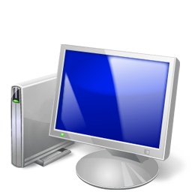
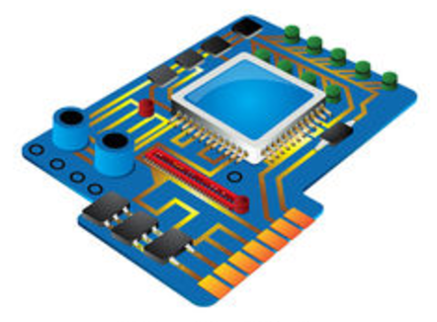
Modelos de Compilação
Compilação Direta
(direct compilation)
Compilação em duas etapas
(2-tier compilation)
Linguagem 1
Linguagem 2
Linguagem 1
Linguagem 2
Linguagem Intermediária
plataforma 1
plataforma 2
plataforma 3
plataforma 1
plataforma 2
plataforma 3
Notes:
requer muitos compiladores
http://www.iconarchive.com/show/vista-hardware-devices-icons-by-icons-land/Smartphone-icon.html
http://www.canstockphoto.com/illustration/semiconductors.html

Slide 11
Compartilhando plataforma de execução
Códigos em diferentes linguagens podem compartilhar um backend. Por exemplo:
JVM:
Java, Scala e Clojure
.NET Framework:
C#, F#, Visual Basic.NET
Notes:
VM permite computadores emulando outros computadores, que nem existem ainda.
VM implementation options:
Software-based (emulate the VM using, say, Java)
Translator-based (translate VM programs into, say, the Hack language)
Hardware-based (realize the VM using dedicated memory and
registers)
Well-known translator-based implementations:
JVM (runs bytecode programs in the Java platform)
CLR (runs IL programs in the .NET platform).

Slide 12
Operações da Linguagem
Aritméticas
Acesso a memória
Fluxo de execução
Chamada de sub-rotinas
Notes:
O design da máquina virtual deve ser independente do hardware. Restringindo a certas arquiteturas vai limitar o uso da máquina virtual. Você pode querer fazer seu código rodar em máquinas que nem existem ainda.
VM standard mapping:
para testes
interagir com outros programas do computador

Slide 13
Operações de Pilha
Para o funcionamento de pilhas existem duas operações principais:
  PUSH - insere um elemento no topo da pilha
  POP - retira elemento do topo da pilha.
elemento 4
elemento 4
push
pop
elemento 4
elemento 3
elemento 3
elemento 3
elemento 2
elemento 2
elemento 2
elemento 1
elemento 1
elemento 1

Slide 14
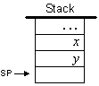
Comandos
Principais comandos em linguagem de pilha:
Comando | Operação | Comentário
add | x + y | complemento de 2
sub | x - y | complemento de 2
neg | - y | complemento de 2
eq | x == y | igualdade
gt | x > y | maior que
lt | x < y | menor que
and | x & y | bit-wise
or | x | y | bit-wise
not | ~y | bit-wise
SP significa Stack Pointer e aponta para o próximo elemento da pilha.

Slide 15
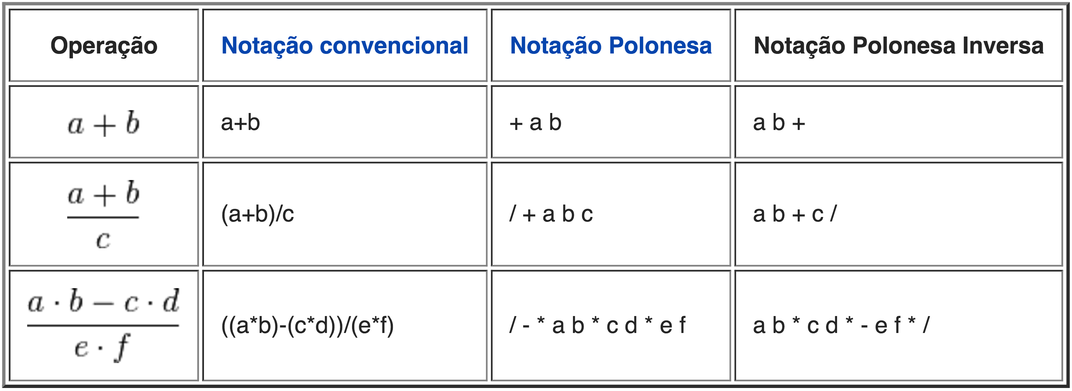
RPN (Reverse Polish Notation)
A Notação Polonesa Inversa, ou notação pós-fixada é usada para calcular operações aritméticas com os operadores após os operandos.

Slide 16
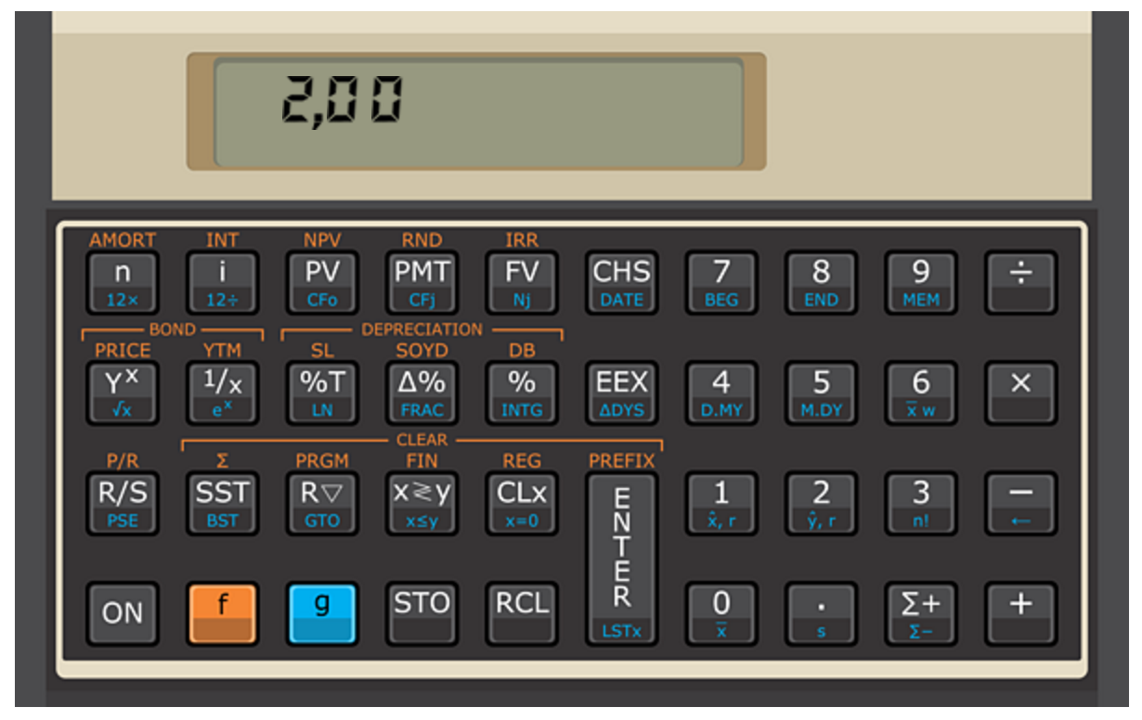
Calculadoras HP
A HP produziu várias calculadoras/computadores com a notação polonesa reversa.
https://epxx.co/ctb/hp12c.html

Slide 17
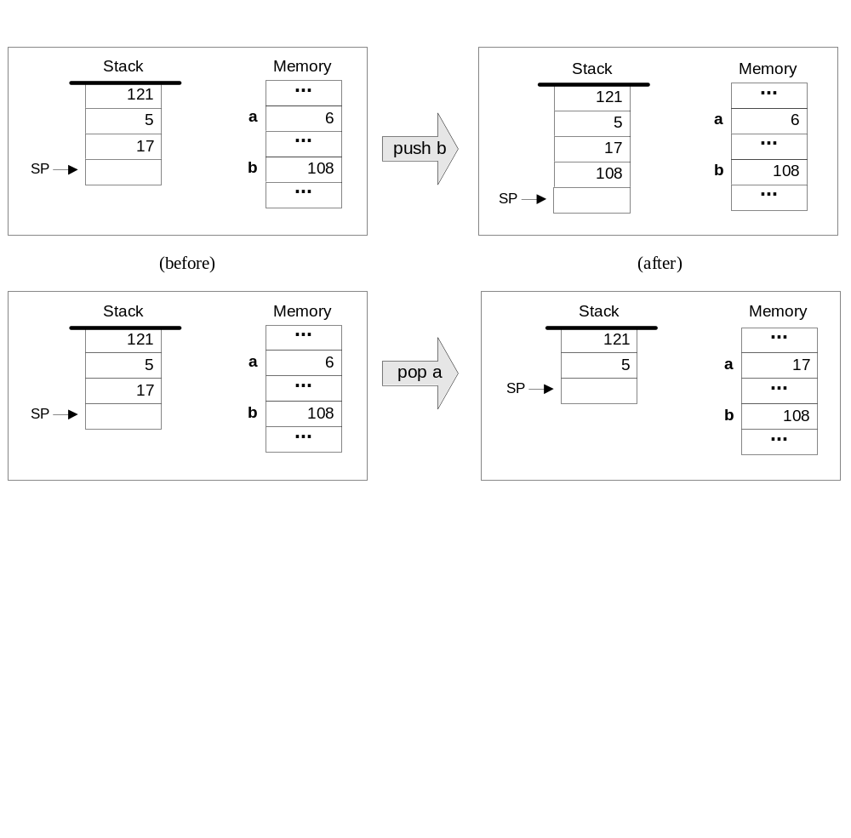
Exemplo de Acesso a Memória
Exemplo didático

Slide 18
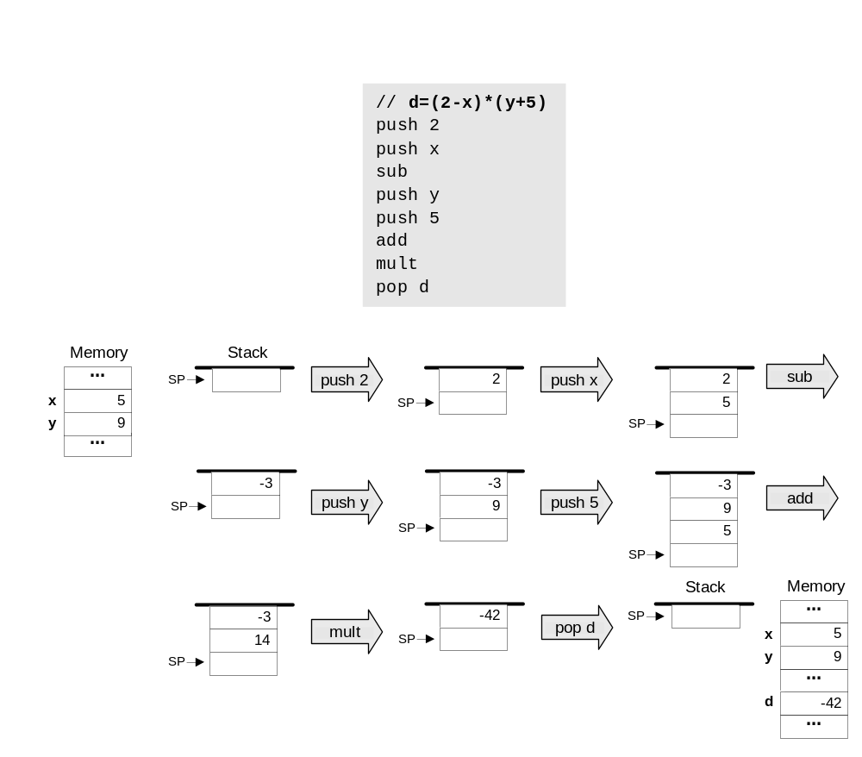
Calculando Expressões Aritméticas
Exemplo didático

Slide 19
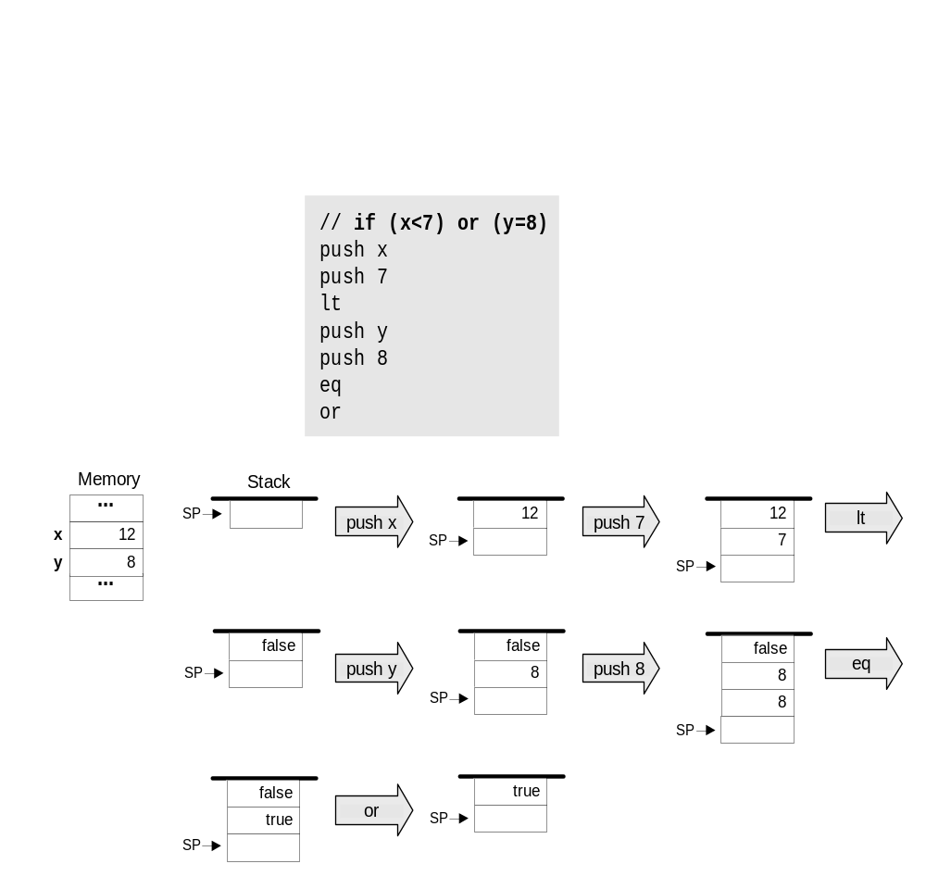
Processando Expressões Booleanas
Exemplo didático

Slide 20
Exercício Exemplo
Converta a seguinte expressão aritmética para a Notação Polonesa Inversa e implemente na máquina de pilha na linguagem VM do Z0:
-3 + (5 + 6) - ( 4 + 3)
pilha
RPN = -3 5 6 + + 4 3 + -
push constant 3
neg
push constant 5
push constant 6
add
add
push constant 4
push constant 3
add
sub
6
3
5
7
11
4
8
3
1
-3

Slide 21
Exercício Exemplo
Converta a seguinte expressão booleana para operações de pilha e implemente na máquina de pilha na linguagem VM do Z0:
(10 > 2) OR (5 == 6)
pilha
10 2 gt 5 6 eq or
push constant 10
push constant 2
gt
push constant 5
push constant 6
eq
or
6
5
2
0
-1
10
false = 0 // todos os bits iguais a 0
true = -1 // todos os bits iguais a 1

Slide 22

www.insper.edu.br

